Slide 2
JUVENTUD DIVINO TESORO
La juventud esta llamada a ser la época mas linda de la vida.
Es el tiempo de los sueños por realizar, el mundo por descubrir, la talentos por demostrar.
Es generalmente la época mas sana de la vida y sin dudas la de mayor fuerza y vigor.
Por eso también, es el tiempo de hacer la mayor contribución y de aportar sangre nueva.

Slide 5
Todos los días del afligido son difíciles; Mas el de corazón contento tiene un banquete continuo. (Proverbios 15:15)

Slide 6
PARA SABER CUAL ES PAPEL DE LOS JOVENES EN LA IGLESIA, PRIMERO HAY QUE RESPONDER…

Slide 7
CRISTO FUNDÓ SU IGLESIA
¿CUAL ES SU PROPÓSITO?

Slide 8
CONCEPTOS ERRADOS
Algunos entienden la que iglesia existe en el mundo para hacer labor social. Una especie de cruz roja, consultorio médico, centro de ayuda para emergencia, instituto para alfabetizar o enseñar ingles, etc, etc, etc.
Todas estas tareas las pueden hacer otras instituciones creadas por el hombre y hasta el mismo estado.
En cambio, La iglesia, fue creada para una misión que ninguna otra institución sobre la tierra puede hacer

Slide 9
LA IGLESIA EXISTE PARA
RESCATAR ALMAS

Slide 11
RESUMEN DE LA MISION DE LA IGLESIA
1. Evangelizar al mundo perdido.
2. Edificar a los santos.
3. Ayudar a los cristianos en sus necesidades materiales.

Slide 14
EFESIOS 4:11-13
Y él mismo constituyó a unos, apóstoles; a otros, profetas; a otros, evangelistas; a otros, pastores y maestros,
¹² a fin de perfeccionar a los santos para la obra del ministerio, para la edificación del cuerpo de Cristo,
¹³ hasta que todos lleguemos a la unidad de la fe y del conocimiento del Hijo de Dios, a un varón perfecto, a la medida de la estatura de la plenitud de Cristo

Slide 16
OFRENDAS DE LA IGLESIA PARA LOS SANTOS
«En cuanto a la ofrenda para los santos, haced vosotros también de la manera que ordené en las iglesias de Galacia.»
«²⁵ Mas ahora voy a Jerusalén para ministrar a los santos. ²⁶ Porque Macedonia y Acaya tuvieron a bien hacer una ofrenda para los pobres que hay entre los santos que están en Jerusalén.» (Romanos 15:25-26)

Slide 17
LA IGLESIA ES UN CUERPO DE GENTE TRANSFORMADA
Tenemos que resistir la tendencia de convertir a la iglesia en un club social para jóvenes.
El evangelio de Cristo sigue siendo poder de Dios para salvación a todo aquel que cree. (Romanos 1:16-17)
Hacer canchas, clubes de boy scouts, etc para atraer a los jóvenes es una prueba de desconfianza en el poder transformador del evangelio para atraer a la gente.

Slide 18
NO ME MAL INTERPRETE

Slide 19
El Señor no se opone a que los jóvenes jueguen, vayan a una playa o una montaña, se diviertan y la pase bien sanamente. Pero no es papel de la iglesia proveer entretenimiento para la gente.
Esto no significa que no podamos asistir a un retiro para estudiar y aprender de la Biblia y que dentro de ese tiempo hacemos espacio para divertirnos también.
Pero si solo voy a un retiro para divertirme o para encontrar un novio o una novia, entonces estoy enfocado en las añadiduras y mi prioridad a dejado de ser el reino de Dios y su justicia

Slide 20
REPITO: DIOS QUIERE QUE LA PASES BIEN SIN PASARTE DE LA RAYA

Slide 22
JEREMIAS 15:19 CONVIERTANSE ELLOS A TI, Y NO TU A ELLOS
Algunos grupos religiosos, que no tienen respeto por la Biblia, han rebajado la iglesia a nivel del mundo. Le han traído a los jóvenes música bailable con “Letras cristianas”, y toda clase de espectáculo al estilo del mundo.
Debemos recordar que la adoración no es para mover el cuerpo, ni agradar a nuestra carne, o hacer famoso a un «Artista cristiano», sino para glorificar a Dios.

Slide 24
POR TANTO, TU PAPEL COMO JÓVEN EN LA IGLESIA ES
RESCATAR ALMAS,
EN ESPECIAL OTROS JOVENES

Slide 25
RESCATA A LA GENTE DE….
1. Falta de propósitos e ideales. Todo se ha reducido a la búsqueda del dinero como meta en la vida para alcanzar la felicidad.
2. Materialismo y consumismo.
3. Ideología de genero.
4. Relativismo.
5. Desarrollo tecnológico y globalización de contenidos.
6. Rechazo y ataques a la Biblia y a la existencia de Dios.

Slide 26
RESCATA A LA GENTE DE….
7. Desenfreno moral, reflejando en el uso de Alcohol, drogas, Hookah, cigarrillos de todo tipo, conductas sexuales licenciosas, promiscuas y a veces aberrantes, manejo temerario y violencia como método de solución de problemas.
8. Padre fuera de la casa y con poco tiempo para los hijos y falta de buenos ejemplos familiares y sociales.

Slide 27
A GRANDES MALES, GRANDE REMEDIOS
Hay suficientes jóvenes pagando las consecuencias de su vida pecaminosa.
Si definiéramos la sociedad como un paciente, diríamos que tiene «Cáncer terminal».
Es por tanto, un ambiente propicio para que el evangelio de Cristo prospere, y los jóvenes de esta generación encuentren una vida con propósito en Cristo.

Slide 28
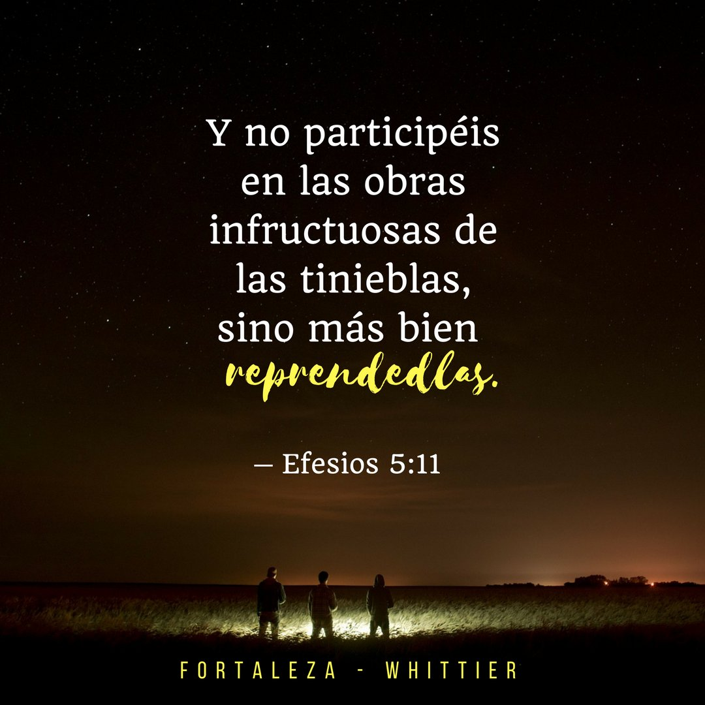

Slide 32
OPORTUNIDADES PARA TI
Especialmente en el campo de la evangelización, los Jóvenes tienen muchísimo que aportar por la primacía de la tecnología en este tiempo.
Los jóvenes deben encabezar el tránsito de la iglesia de lo análogo a lo digital.
Pero el SEÑOR me dijo: No digas: “Soy un muchacho”; porque a todos a quienes yo te envíe tú irás, y todo lo que te mande dirás. No tengas temor de ellos, porque yo estaré contigo para librarte, dice el SEÑOR (Jr 1:7-8).

Slide 33
LA IGLESIA NECESITA JOVENES
Con las convicciones de Sadràc, Mesac y Abec negó.
«He aquí nuestro Dios a quien servimos puede librarnos del horno de fuego ardiendo; y de tu mano, oh rey, nos librará. ¹⁸ Y si no, sepas, oh rey, que no serviremos a tus dioses, ni tampoco adoraremos la estatua que has levantado.» (Daniel 3:17-18)

Slide 34
CON LA INTEGRIDAD DE DANIEL Y JOSÉ
«Y Daniel propuso en su corazón no contaminarse con la porción de la comida del rey, ni con el vino que él bebía» (Daniel 1:8ª)
«En esta casa nadie es más que yo; mi amo no me ha negado nada, sino sólo a usted, pues es su esposa; así que, ¿cómo podría yo hacer algo tan malo, y pecar contra Dios?» (Génesis 39:9).
Con el conocimiento de la Biblia de Timoteo.

Slide 37
CON SENSIBILIDAD PARA OIR EL LLAMADO DE DIOS

Slide 39
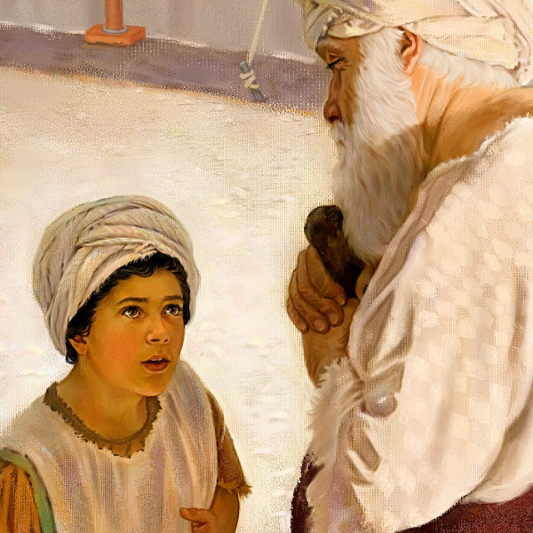
El joven Samuel servía al SEÑOR delante de Elí. La palabra del SEÑOR escaseaba en aquellos días, y no había visiones con frecuencia (1 Sam 3:1).

Slide 40
¿SERÁS TU?
¿Serás tú el próximo maestro de escuela Bíblica de la iglesia?.
¿Serás tú la próxima maestra de clases de niños o dirigente de reunión de damas.?
¿Serás tu quien encabeces en la iglesia un nuevo ministerio dirigido a los descarriado?
¿O un ministerio para mejorar las alabanzas?
¿Serás tú el encabece un ministerio para visitar a los enfermos o para predicar a los perdidos?
¿Serás tú el próximo diacono, evangelista o pastor?

Slide 41
CONCLUSION
No te veas solo como eres, sino como Dios quiere que llegues a ser.
Con Cristo hay una aventura espiritual maravillosa para ti, llena de pruebas, pero también de victorias andando en el poder el Espíritu Santo.
Recuerda lo que dijo tu maestro: «En los negocios de mi padre me conviene estar» (Lucas 2:49)
TU DECIDES

